Slide 1
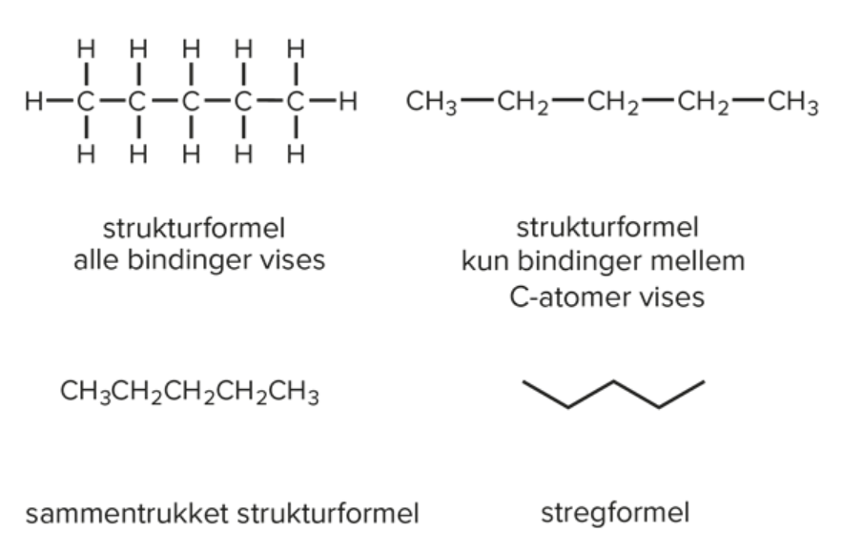
Carbonhydrider KK1 Gul s. 151- Pentan
Lav tænk selv 9-1

Slide 2
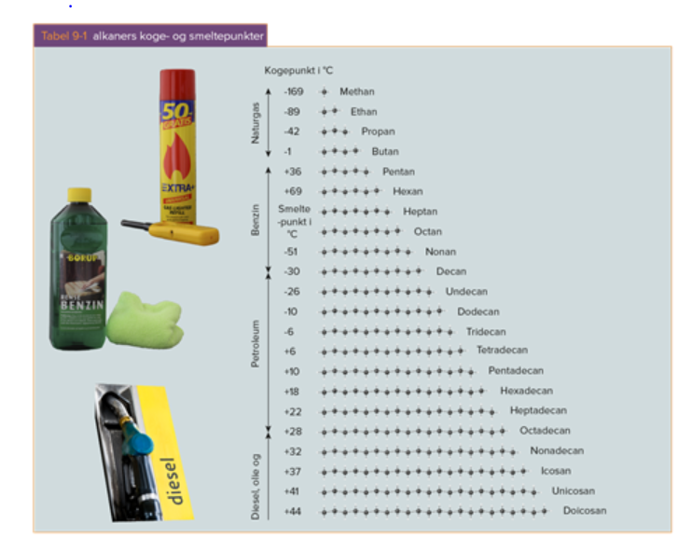
Alkaners kogepunkter

Slide 3
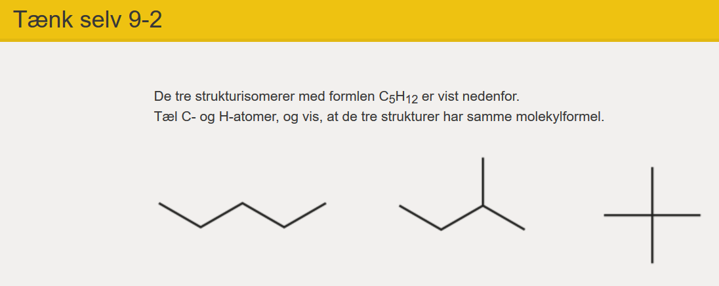
Carbonhydrider
Forskellige stoffer med samme molekylformel, men forskellige struk turformler, kaldes strukturisomere.

Slide 4
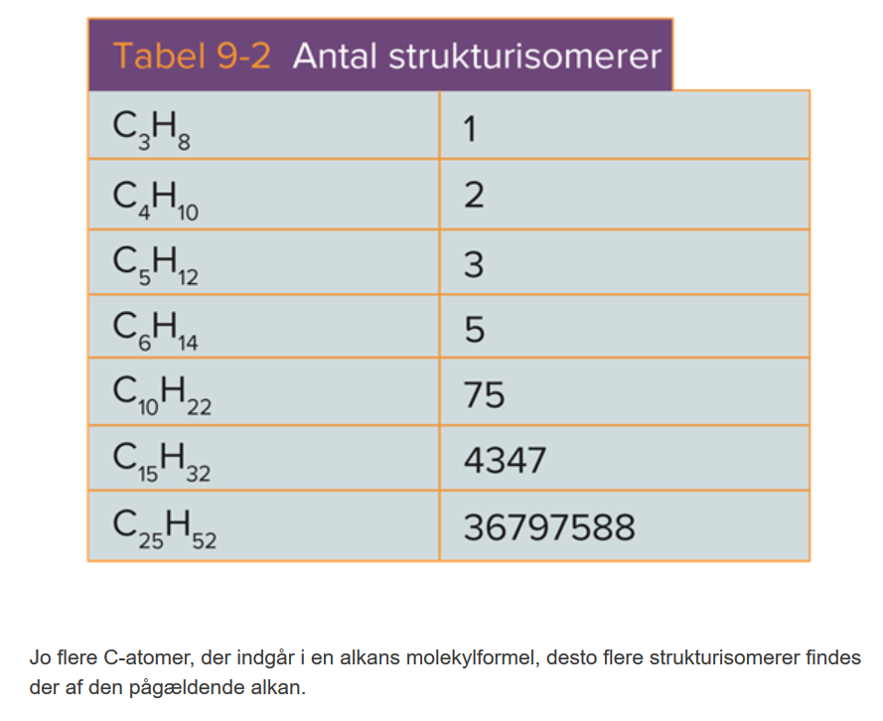
Carbonhydrider - strukturisomere

Slide 5
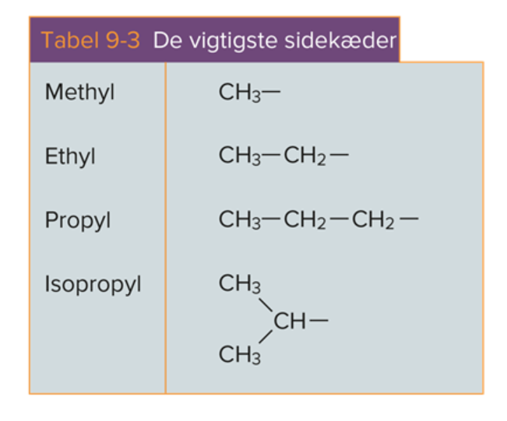
Alkaner kan være forgrenede – så skal man kende navnene på sidekæderne.
Sidekæderne kaldes
alkyl-grupper og navnene
ender på på -yl

Slide 6
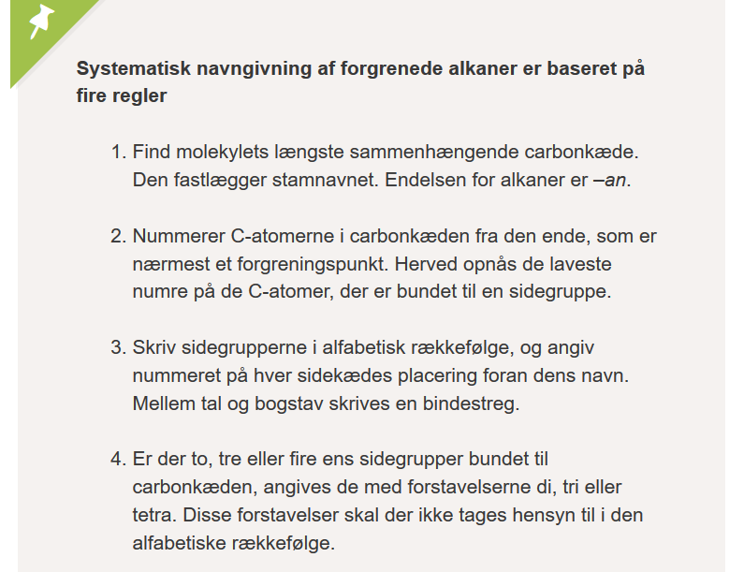
Systematisk navngivning (se også kopiark)

Slide 7
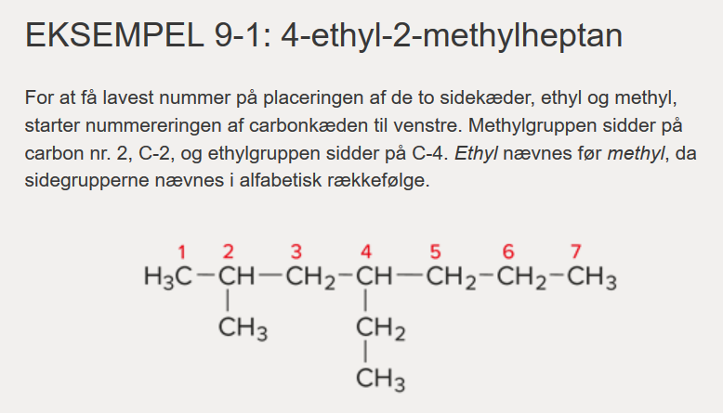
Eksempler- navngivning alkaner

Slide 8
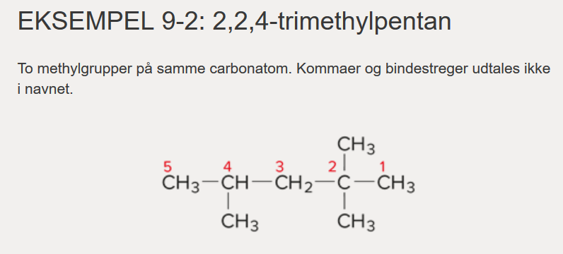

Navngivning - eksempler

Slide 9
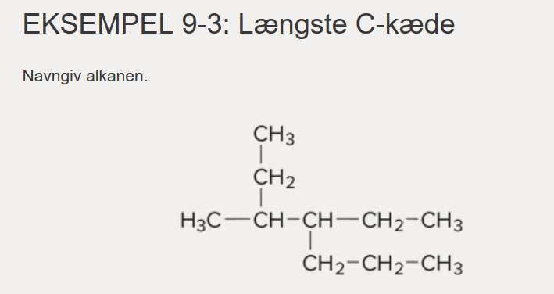
Carbonhydrider- Opskriv den. Find længste kæde og navngiv den.

Slide 10
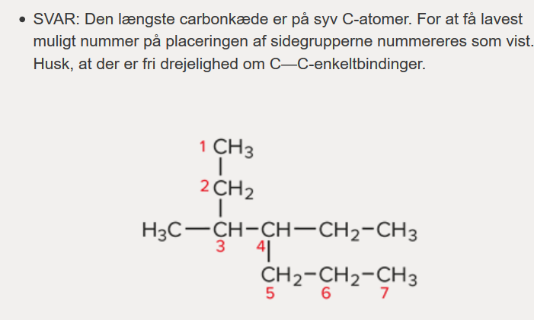
Svar eksempel 9-3.

Slide 11
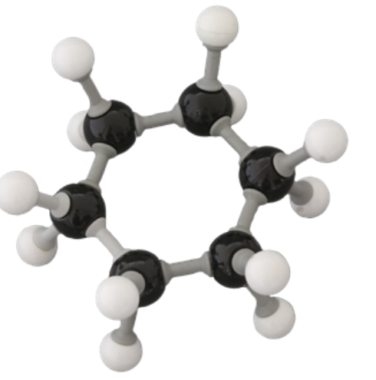
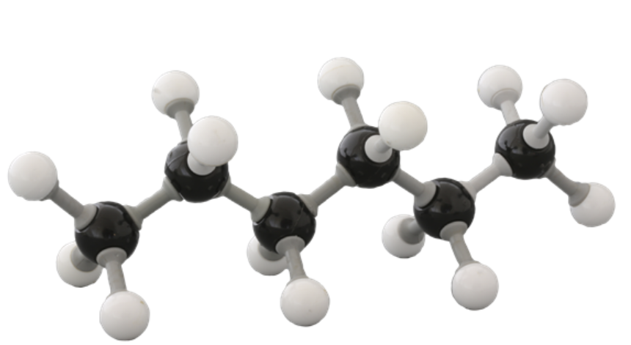
Ligekædet og ringformet. Bestem molekylformlen for de 2 ?

Slide 12
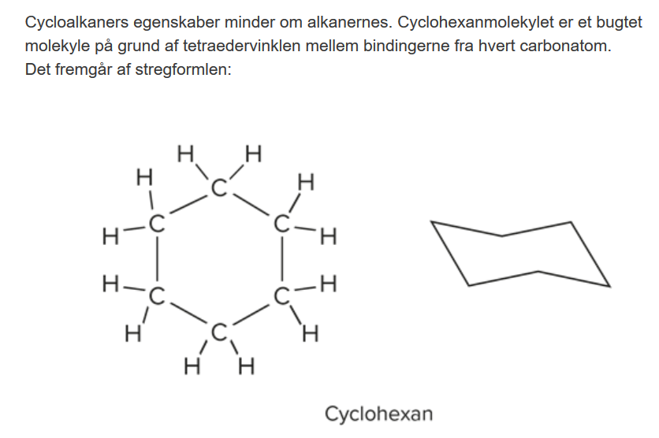
Cyclohexan – strukturformel og stregformel.

Slide 13
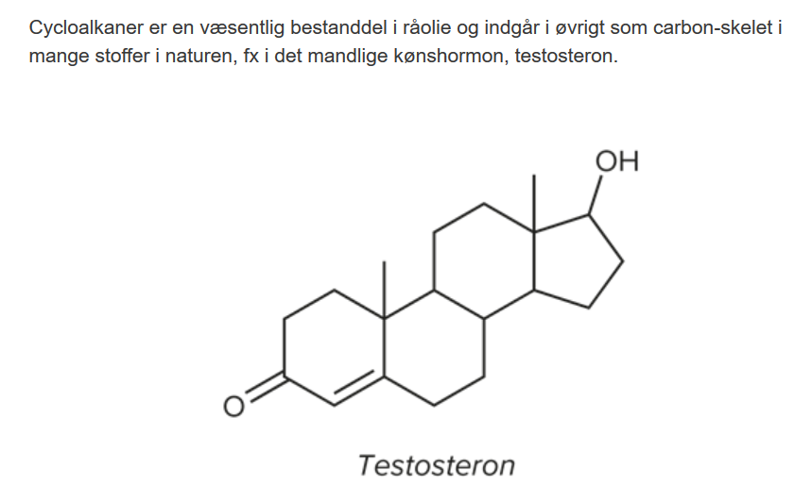
Cycloalkan i naturen – steroid-skelet

Slide 14
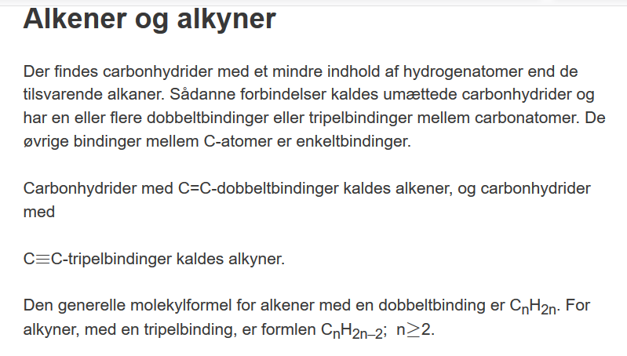
Alkener og alkyner

Slide 15
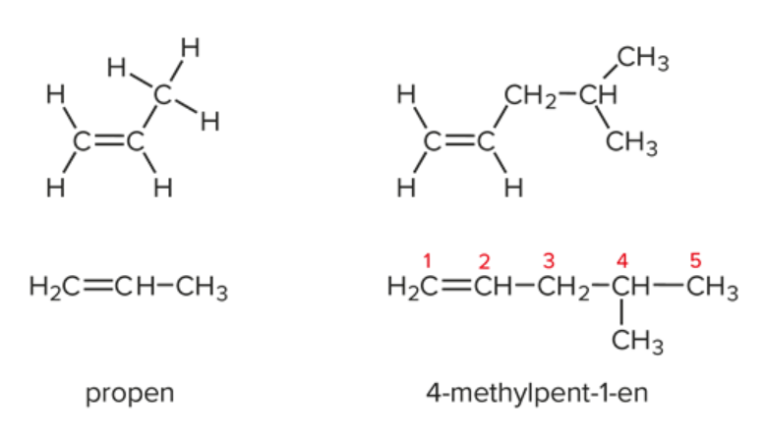
Navngivning alkener

Slide 16
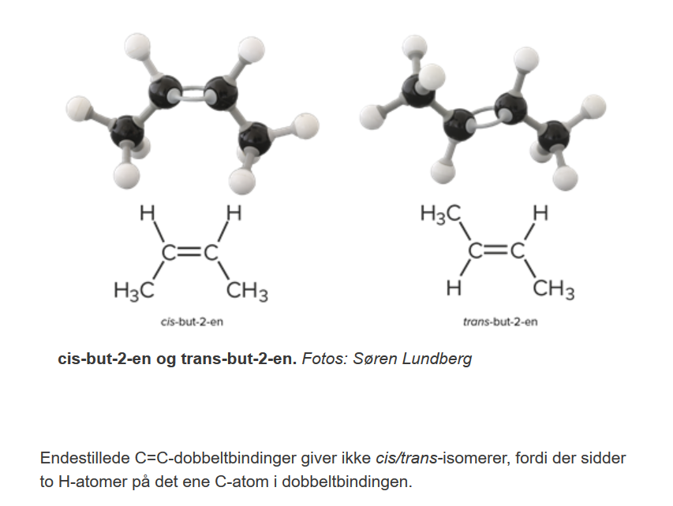
Cis/trans –isomeri /(E,Z-systemet)

Slide 17
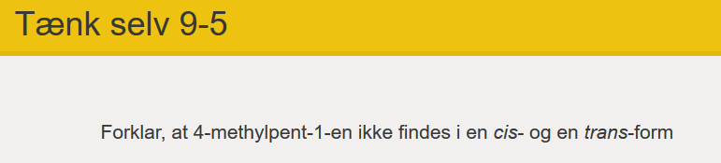
Tænk selv. ( s. 158 i bogen)

Slide 18
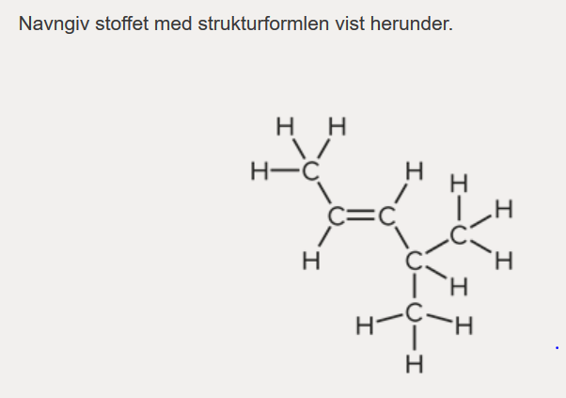
Tænk selv 9-6 s. 159

Slide 19
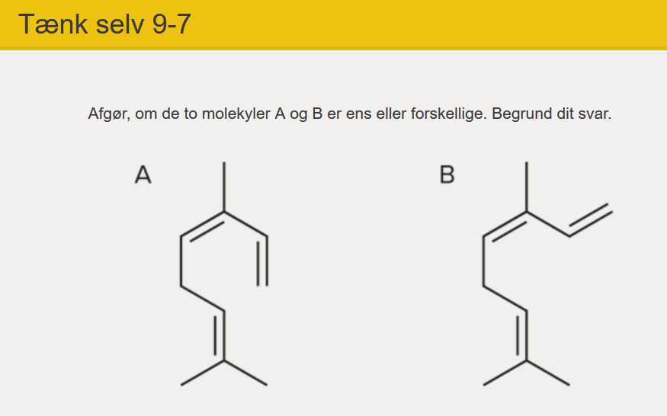
Tænk selv 9-7

Slide 20
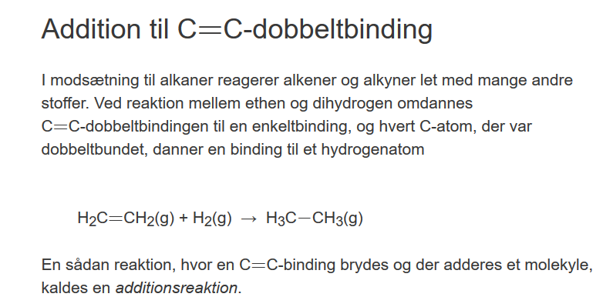
Additionsreaktion

Slide 21
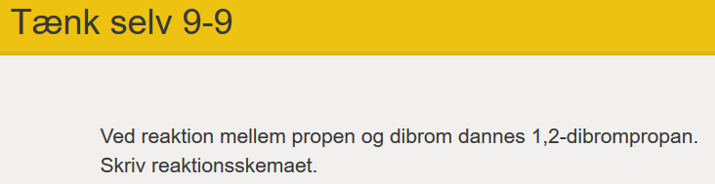
Addition med dibrom:

